Slide 1
НАЛОГ НА ИМУЩЕСТВО ОРГАНИЗАЦИЙ
уведомления и налоговая декларация в 2024 году
С 01.01.2024 налоговые органы прекращают прием уведомлений на основании распоряжений на перевод денежных средств в уплату платежей в бюджетную систему Российской Федерации, направленных плательщиками в банк со статусом «02». Исключение составляют платежные распоряжения с датой платежного документа до 31.12.2023 включительно
31 декабря 2023 заканчивается переходный период, связанный с внедрением ЕНС | уплата авансовых платежей, вместо подачи уведомлений п. 12 ст. 4 Федерального закона от 14.07.2022 № 263-ФЗ пени за ошибки в уведомлениях не начисляются если на ЕНС достаточно средств для погашения обязанности по уплате налогов. Постановление Правительства Российской Федерации от 29.03.2023 № 500
С 1 января 2024 года можно представлять ТОЛЬКО уведомление об исчисленных налогах | Уведомление подается по форме, утверждённой приказом ФНС России от 02.11.2022 № ЕД -7-8-/1047@ Достаточно одного уведомления по всем авансам, причем, можно оформить одно уведомление сразу на несколько периодов. Для исключения ошибок, введены контрольные соотношения Автозаполнение в учетных (бухгалтерских) системах и Личном кабинете
По каким объектам представляется Уведомление за 4-ый квартал 2023 года? | Юридические лица подают уведомление: по объектам недвижимости, налоговая база в отношении которых определяется как кадастровая стоимость
WWW.NALOG.GOV.RU

Slide 2
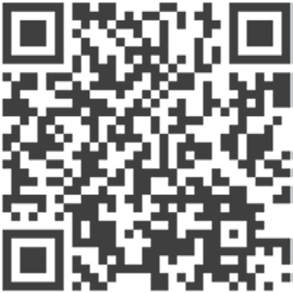
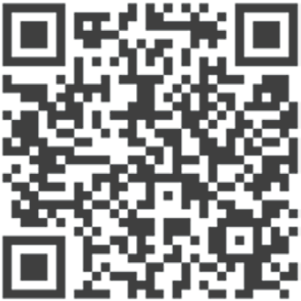
НАЛОГ НА ИМУЩЕСТВО ОРГАНИЗАЦИЙ
уведомления и налоговая декларация в 2024 году
В какие сроки подавать уведомление в 2024 году? | не позднее 25 числа месяца, в котором установлен срок уплаты: Год 2023 – 26 февраля 2024 (25 февраля –воскресенье) 1 квартал 2024 – 25 апреля 2024 2 квартал 2024 – 25 июля 2024 3 квартал 2024 – 25 октября 2024
Как исправить ошибку в уведомлении? | Подать новое уведомление: «обнулить» старое уведомление (повторить реквизиты, а в сумме указать «0») и подать новое с верными реквизитами. если ошибка в сумме повторите реквизиты, а в сумме указать верное значение
Ответственность несвоевременное представление/непредставление уведомлений | п. 1 ст. 126 Налоговый Кодекс РФ п. 1 ст. 15.6 Кодекса об административных правонарушениях РФ
В какие сроки подавать налоговую декларацию в отношении объектов недвижимости налоговая база которых определяется как СРЕДНЕГОДОВАЯ СТОИМОСТЬ? | не позднее 25 февраля года, следующего за истекшим налоговым периодом 26 февраля 2024 года (25 февраля – воскресенье)
Промостраница
Частые вопросы
Центр оперативной помощи
WWW.NALOG.GOV.RU

